Slide 1

Veronika FÁBEROVÁ
O MĚKKÝCH CÍLECH

Slide 2

CEN/TC 325
Prevence kriminality při plánování městské výstavby a navrhování budov
a
MĚKKÉ CÍLE

Slide 3
MĚKKÝ CÍL
  POJEM Z BEZPEČNOSTNÍ POLITIKY
  není přesně definován
  MÍSTA S VYSOKOU KONCENTRACÍ LIDÍ A NÍZKOU MÍROU ZABEZPEČENÍ
  Název z USA
  EVROPA HO NEZNÁ – používá PUBLIC PLACES nebo SPACES

Slide 4
MĚKKÉ CÍLE - příklady
Přirozená shromaždiště
Nákupní a obchodní centra
Kulturní a společenská centra, veřejné knihovny
Náboženské instituce
Sportovní centra
Veřejná doprava
Školy, úřady, nemocnice, apod.
Historické objekty a prostranství
Turisticky atraktivní místa
Akce – kulturní, společenské, sportovní

Slide 5
PROČ JE MUSÍME CHRÁNIT?
VYSOKÝ POČET OBĚTÍ
VELKÉ ŠKODY
TERORISTICKÉ ÚTOKY (nejen)
ŘÍZENÍ DAVU – CROWD MANAGEMENT

Slide 6
…nejen terorismus
ÚTOČNÍK (šílený)
PŘEPADENÍ, OKRADENÍ
POŽÁR
POČASÍ
UŠLAPÁNÍ
PANIKA
KONTAMINACE

Slide 7
OCHRANA MĚKKÝCH CÍLŮ POTŘEBUJE SVÉ STANDARDY!
STANDARD - znalost - vymahatelnost – kontrola – nácvik/dril
Notes:
Vymahatelnost – historka o mobilních toaletách z velikonoční techno party v Liberci

Slide 8
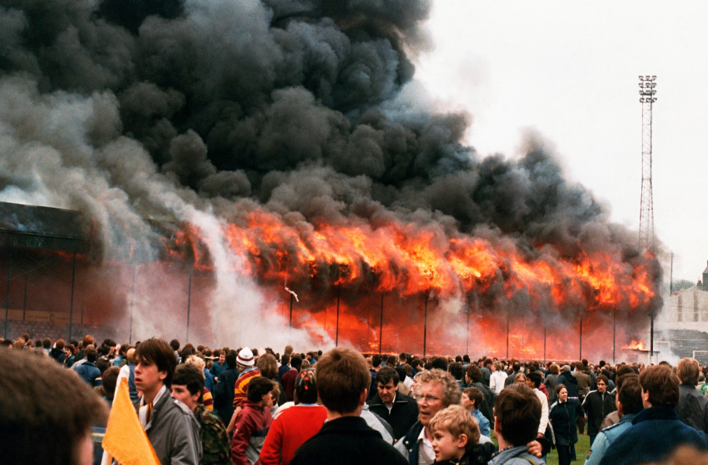
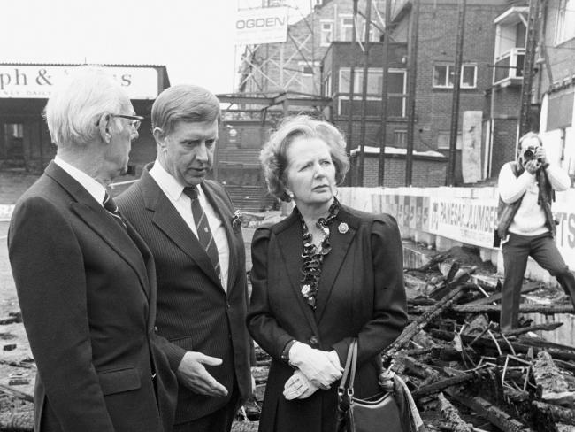
POŽÁR
Bradford Football Stadium UK
Sice již dávno - 1985 v UK, přímý přenos TV
Nyní učebnicový případ
56 mrtvých, 270 zraněných
Požár se rozšířil během pouhých 5 minut
http://www.liveleak.com/view?i=f67_1347575174
Nikdo neorganizoval evakuaci – diváci jásali nadšením na ploše
Policie zachraňovala jednotlivce
Požár vznikl od nedopalku cigarety (Australan)
Událost řešila i premiérka

Slide 9
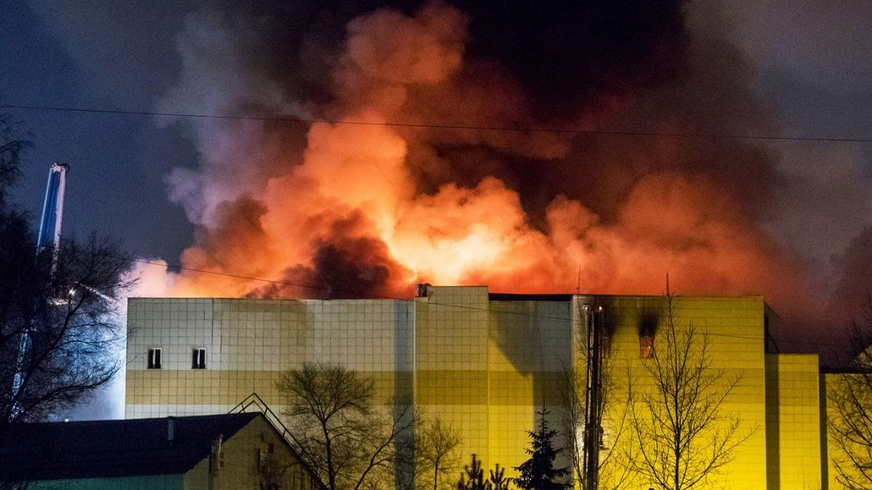
OC KEMEROVO – březen 2018

Slide 10
Obchoďáky v ČR jsou v požární ochraně lajdácké, únikové cesty blokuje zboží
26. března 2018 20:08
Zdroj: https://zpravy.idnes.cz/pozar-hasici-rusko-cesko-0xk-/domaci.aspx?c=A180326_160200_domaci_kafi
„V obchodních a nákupních centrech se hasiči opakovaně setkávají s nedodržováním předpisů o požární ochraně. Každoročně se proto provádí požární kontroly. Bohužel náprava bývá často zjednána jen na krátkou dobu,“ uvedla mluvčí Generálního ředitelství Hasičského záchranného sboru.

Slide 11
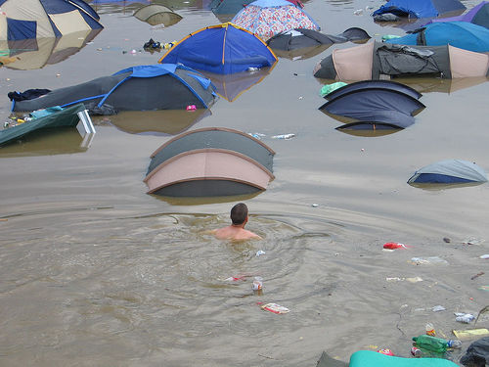
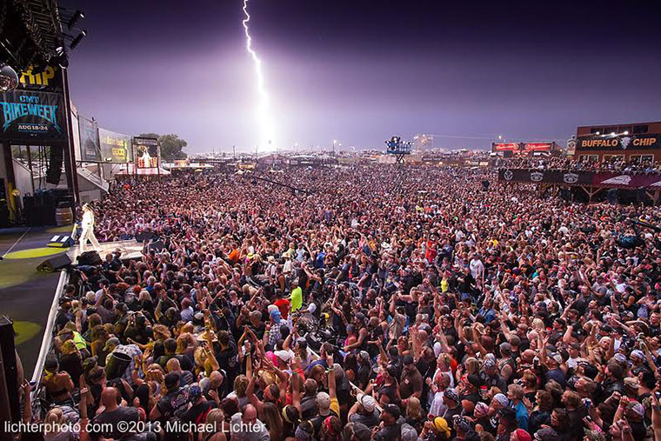
POČASÍ – LETNÍ FESTIVALY
RYCHLÁ EVAKUACE?
ROČNĚ NĚKOLIK MRTVÝCH
STANDARD – KNOW-HOW
NAPLÁNOVÁNÍ
NACVIČENÍ
OZNAČENÍ
ŘÍZENÍ
VYHODNOCENÍ…

Slide 12
Novinky.cz 2012
Řádění bouře na festivalu Rock for People si vyžádalo zraněné
Několik lidí bylo zraněno když areál festivalu v Hradci Králové kolem jednadvacáté hodiny zasáhla mimořádně silná bouřka provázená prudkým větrem. Ten byl tak silný, že nejen strhával stany diváků, ale také lámal stromy.

Slide 13
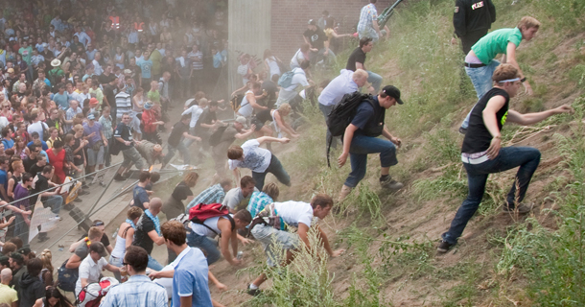
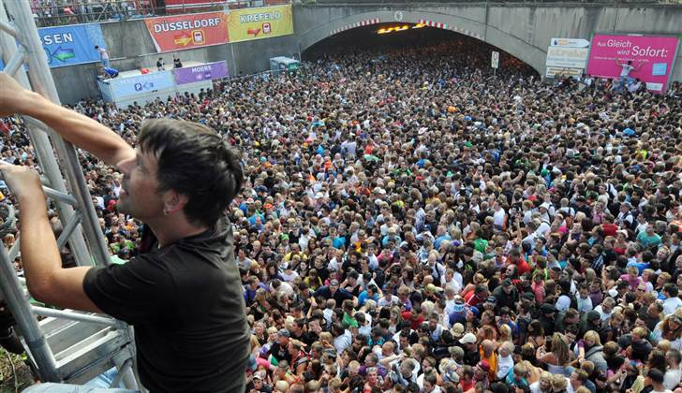
ŘÍZENÍ DAVU,
PANIKA, UŠLAPÁNÍ
DUISBURG
LOVE PARADE 2010
21 mrtvých, přes 300 zraněných
ZNALOST – ZKUŠENOST – STANDARD - NAPLÁNOVÁNÍ – NACVIČENÍ – ŘÍZENÍ - VYHODNOCENÍ

Slide 14
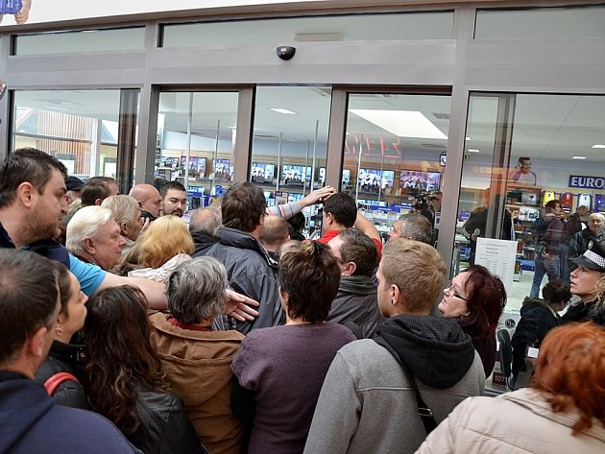
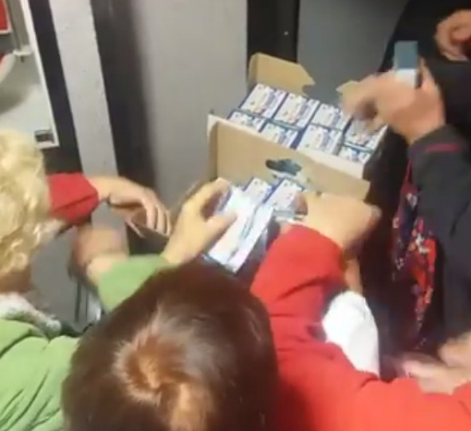
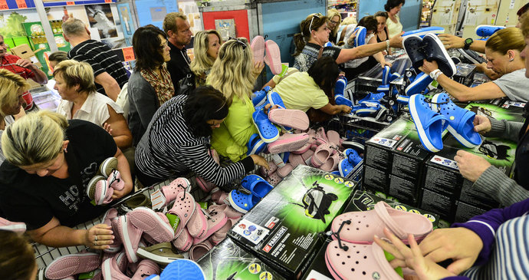
Z DOMOVA…

Slide 15
ÚTOČNÍK
ŽE NÁM TADY NIC NEHROZÍ?
ŽE SE NIC U NÁS NEMŮŽE STÁT?
A KDYBY, MY VÍME, CO MÁME DĚLAT?
A ŽE NEJDE ZNORMOVAT ÚTOČNÍKA???
ZAČÍNÁ TO OD DESIGNU PROSTOR….
PŘES ZNALOST KNOW-HOW – NORMY
PŘES KONTROLU – AUDIT – VYMÁHÁNÍ
NÁCVIK – DRIL a stále dokola…

Slide 16
REALITA?
EVENTY A SHROMAŽDIŠTĚ ?
OBCHODNÍ CENTRA?
VEŘEJNÁ DOPRAVA?
KULTURNÍ PAMÁTKY A TURISTICKÉ CÍLE?
ŠKOLY??? NEMOCNICE???

Slide 17
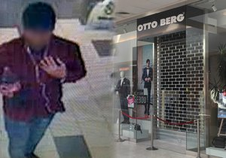
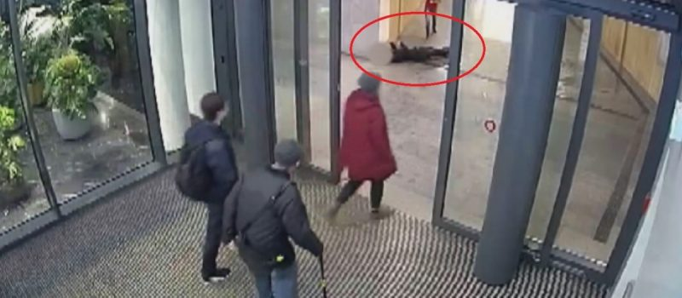
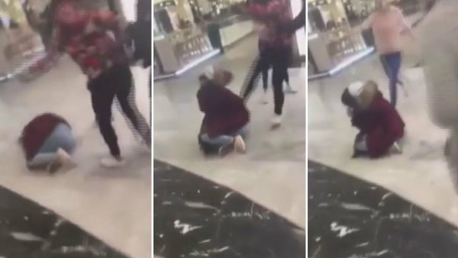

Slide 18
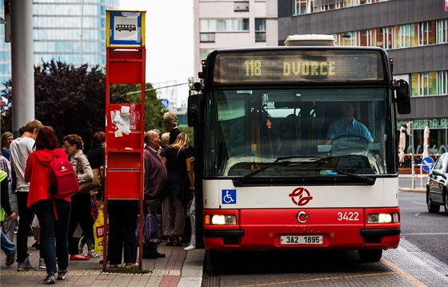
Střelba v autobuse na pražském Smíchově. Policie hledá útočníky novinky.cz 14.3. 2018
Útočník v tramvaji v Ostravě napadl dva cestující, muži rozbil o hlavu lahev
Zdroj: idnes 2017
Útočník, který v autobusu napadl těhotnou ženu, dostal půlroční trest vězení
Novinky.cz 2016
Noční bitka v autobuse MHD v Praze: Útočník s nožem je na útěku
Novinky.cz 2015

Slide 19

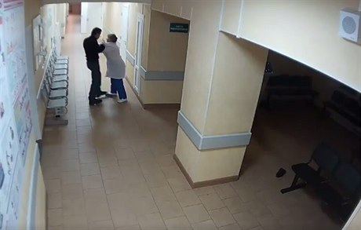
Rodina pacienta v břeclavské nemocnici napadla lékařku a zdravotní sestry. Podle informací MF DNES šlo o lékařku a několik zdravotních sester, které skončily v pracovní neschopnosti.
28. března 2018 Zdroj: idnes
Agresivní mladík napadl policisty i personál nemocnice
Zdroj: Příbramsky deník květen 2018
Kopání, facky... Každého pátého zdravotníka napadl pacient. Lze tomu předcházet, říká odborník
Zdroj: lidovky.cz 2017

Slide 20
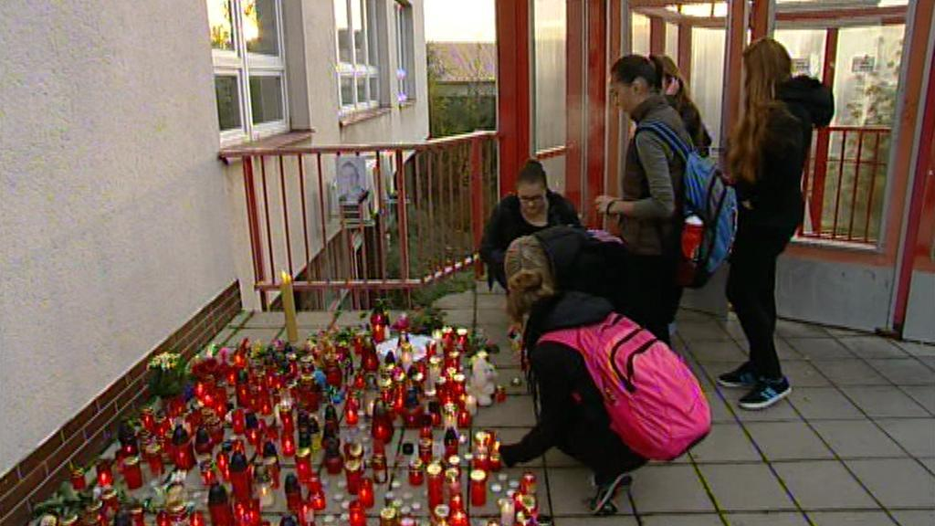
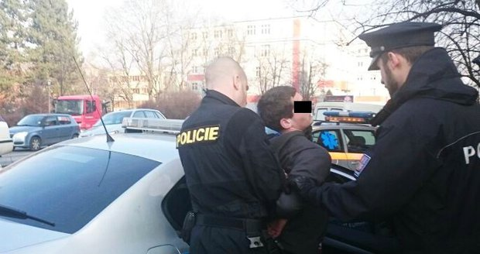
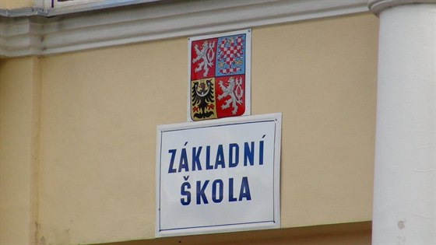
Z DOMOVA…

Slide 21
REALITA?
CHYBÍ ZNALOSTI
CHYBÍ ZDROJE INFORMACÍ
CHYBÍ NÁCVIK
CHYBÍ SPOLUPRÁCE
KNOW-HOW ALE EXISTUJE!

Slide 22
-VLÁDNÍ KONCEPCE NA OCHRANU MĚKKÝCH CÍLŮ NA OBDOBÍ 2017-2020 (duben 2017)
- DOTAČNÍ PROGRAMY - ???
CO PRO OCHRANU MĚKKÝCH CÍLŮ DĚLÁ STÁT?
Notes:
NĚKTEŘÍ HODNĚ, JINÍ MÉNĚ…ALE HLAVNĚ ŽÁDNÝ UČENÝ Z NEBE NESPADL, NEMÁM TO NIKOMU ZA ZLÉ

Slide 23
DOTAČNÍ PROGRAMY
Ministerstva
    DOPRAVY
    KULTURY
    ŠKOLSTVÍ
    ZDRAVOTNICTVÍ
    VNITRA
MO a MOP se rozhodli dotační programy nezřídit

Slide 24
Projekt BEZPEČNÁ ŠKOLA
- spolupráce MV OBPPK, PČR, MěPol, Obce a města, různé asociace, ABŠ
- vznik ČSN 73 4400 „Prevence kriminality – řízení bezpečnosti při plánování, realizaci a užívání škol a školských zařízení“
- Bezpečnostní audity, nácviky, dokumentace, řada školení, seminářů, konferencí
CO PRO OCHRANU MĚKKÝCH CÍLŮ DĚLÁ STÁT? PŘÍKLAD DOBRÉ PRAXE
Notes:
NĚKTEŘÍ HODNĚ, JINÍ MÉNĚ…ALE HLAVNĚ ŽÁDNÝ UČENÝ Z NEBE NESPADL, NEMÁM TO NIKOMU ZA ZLÉ

Slide 25
NEČKEJME
NEREMCEJME
ZAMAKEJME
CO PRO OCHRANU MĚKKÝCH CÍLŮ MŮŽEME UDĚLAT MY VŠICHNI
Notes:
NĚKTEŘÍ HODNĚ, JINÍ MÉNĚ…ALE HLAVNĚ ŽÁDNÝ UČENÝ Z NEBE NESPADL, NEMÁM TO NIKOMU ZA ZLÉ

Slide 26
Děkuji z pozornost
VERONIKA FÁBEROVÁ
602 329 125 faberova@doverville.cz

